Slide 1
国家科技支撑计划
“农村重点人群营养健康关键技术集成与应用示范研究”
课题关键技术介绍
子课题承担单位：东南大学
2012年10月

Slide 2
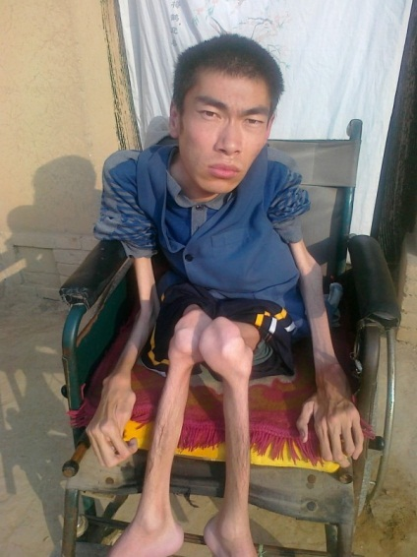
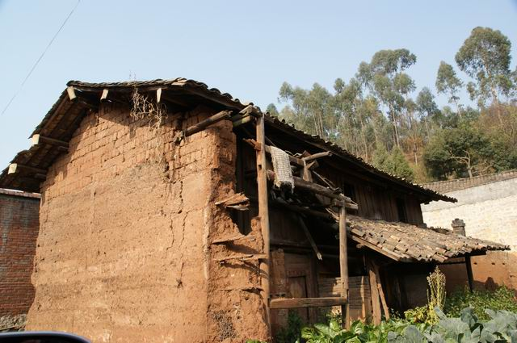
关键技术之二：农村残疾人蛋白质-热能营养不良综合防治措施
在我国农村，残疾人是一个典型的弱势群体，由于行动不便或人际交流受限、经济来源不足、受到社会的歧视等原因，生活水平相对低下，蛋白质-热能营养不良的发生率较高，严重威胁着农村残疾人的健康和生命。

Slide 3
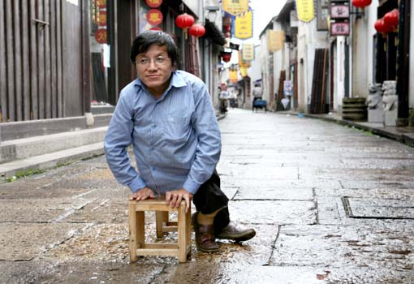
在农村残疾人群中开展蛋白质-热能营养不良综合防治，采用健康教育和膳食指导干预相结合的方式，提高农村残疾人的蛋白质-热能营养水平，降低蛋白质-热能营养不良的发生率，进一步提高农村残疾人的健康水平和生活质量。

Slide 4
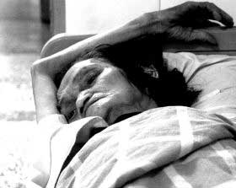
入组条件
1、综合人体测量、体格检查结果和个人健康史，根据表现出的蛋白质-热能营养不良的症状与体征进行判定。

Slide 5
入组条件
人体测量：皮褶厚度减少，BMI<18.5。
体检结果：
消瘦型：明显消瘦，肌肉重量减少，肌萎缩；皮肤干燥，毛发稀少。
水肿型：凹陷性水肿，肝脏肿大；皮肤干燥，毛发稀少；色素沉着；精神萎靡、反应冷淡。
生化检测：血清总蛋白≤60g/L。

Slide 6
入组条件
2、农村残疾人，合并有严重心、肝、肾和造血系统等疾病者除外。
3、受试者能理解或配合完成所有随访检查且签署知情同意书。

Slide 7
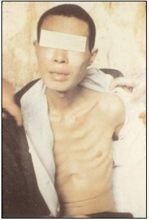
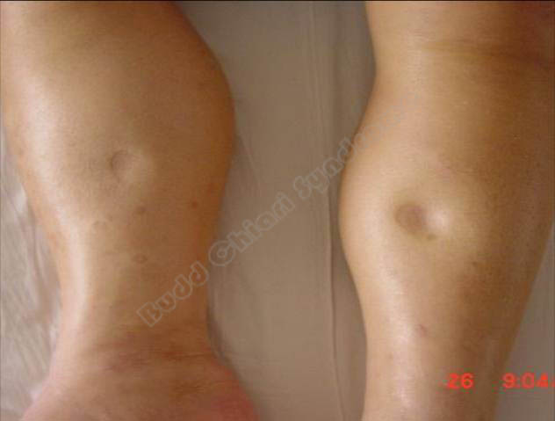
适用对象
蛋白质-热能营养不良患者

Slide 8
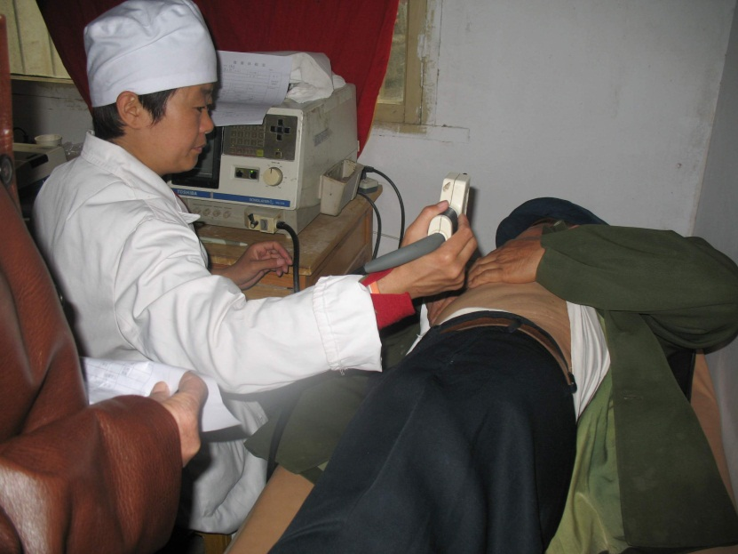
筛查方法
筛查方法以临床体格检查为主，检查残疾人是否有消瘦、发育不良、下肢水肿等蛋白质-热能营养不良的典型症状和体征，同时结合个人健康史和实验室生化检查结果进行确认。

Slide 9
诊疗方法
1、综合人体测量（皮褶厚度减少，BMI<18.5）、临床症状和体征、实验室生化检查（血清总蛋白≤60g/L）和健康史状况，判定蛋白质-热能营养不良。

Slide 10
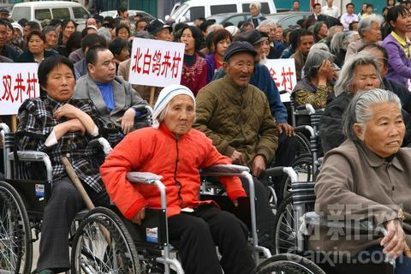
诊疗方法
2、通过多种宣传方式，进行蛋白质-热能营养不良及其防治相关知识的健康教育，提高患者的认识和相关知识的水平。
3、在治疗原发病的同时，开展膳食营养指导干预。

Slide 11
疗效评价
1、蛋白质-热能营养不良患者的改善状况
有效：体重显著增加，蛋白质-热能营养不良的症状和体重出现明显减轻或消失。
无效：未达到有效标准。

Slide 12
疗效评价
2、蛋白质-热能营养不良的发病率
3、人群的依从性
4、健康教育效果

